Slide 1

Mục tiêu bài học
Nhận ra được nét thân thiện, tươi vui của các bạn trong tập thể lớp
Notes:
Kết nối tri thức với cuộc sống

Slide 2

Khởi động

Slide 3

Trò chơi: Bắt chước nụ cười
Các em bắt chước cười theo những hình ảnh sau đây:

Slide 4



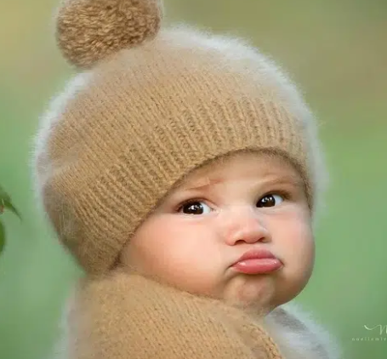


Slide 5
Khám phá

Slide 6
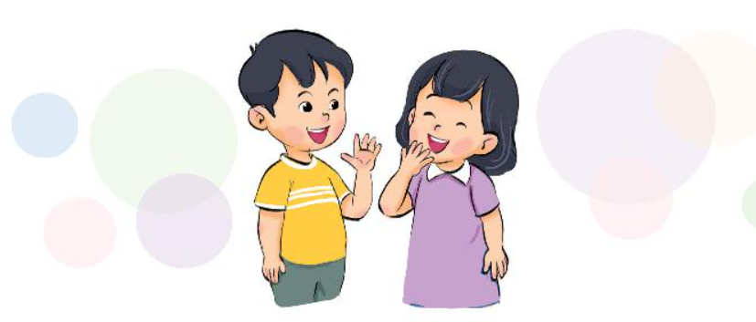
Kể về những bạn trong lớp có nụ cười thân thiện
Em cảm thấy thế nào khi cười với mọi người và khi người khác cười với em?
Notes:
Kết nối tri thức với cuộc sống

Slide 7

Kể các tình huống có thể cười thân thiện.
Notes:
Kết nối tri thức với cuộc sống

Slide 8

Kể chuyện hoặc làm động tác vui nhộn.
Đọc nhanh các câu sau:
+ Đêm đông đốt đèn đi đâu đấy.
Đêm đông đốt đèn đi đãi đỗ đen đây.
+ Nồi đồng nấu ốc, nồi đất nấu ếch

Slide 9

Kết luận
Trong cuộc sống, ta luôn đón nhận niềm vui, nụ cưới từ người khác và mang niềm vui, nụ cười cho người quanh ta.
Notes:
Kết nối tri thức với cuộc sống
9

Slide 10
Mở rộng và tổng kết

Slide 11
Thể hiện nụ cười thân thiện
Sắm vai trong tình huống sau
Khi đi sinh nhật bạn, một HS chạy vội đến, vấp ngã, cáu kỉnh, nói lời khó nghe, khi chụp ảnh chung lại cau có.
Một HS khác chạy vội, cũng vấp ngã, nhưng đứng dậy mỉm cười và nói một câu đùa.
Cảm xúc của em sau khi sắm vai là gì?
Notes:
Kết nối tri thức với cuộc sống

Slide 12
Hoạt động sau giờ học

Slide 13
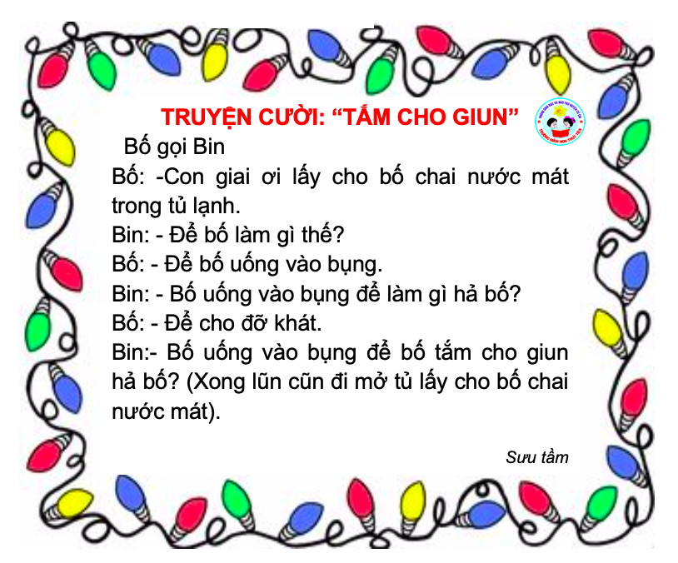
Cùng bố mẹ đọc một câu chuyện vui
Notes:
Kết nối tri thức với cuộc sống

Slide 14

Củng cố bài học
Notes:
Kết nối tri thức với cuộc sống

